Slide 1
Управление качеством образования на основе данных мотивирующего мониторинга: показатели Рособрнадзора Перминова Ольга Петровна, заместитель директора ЦНППМ КГАОУ ДПО ХК ИРО

Slide 2
https://maps-oko.fioco.ru/

Slide 3
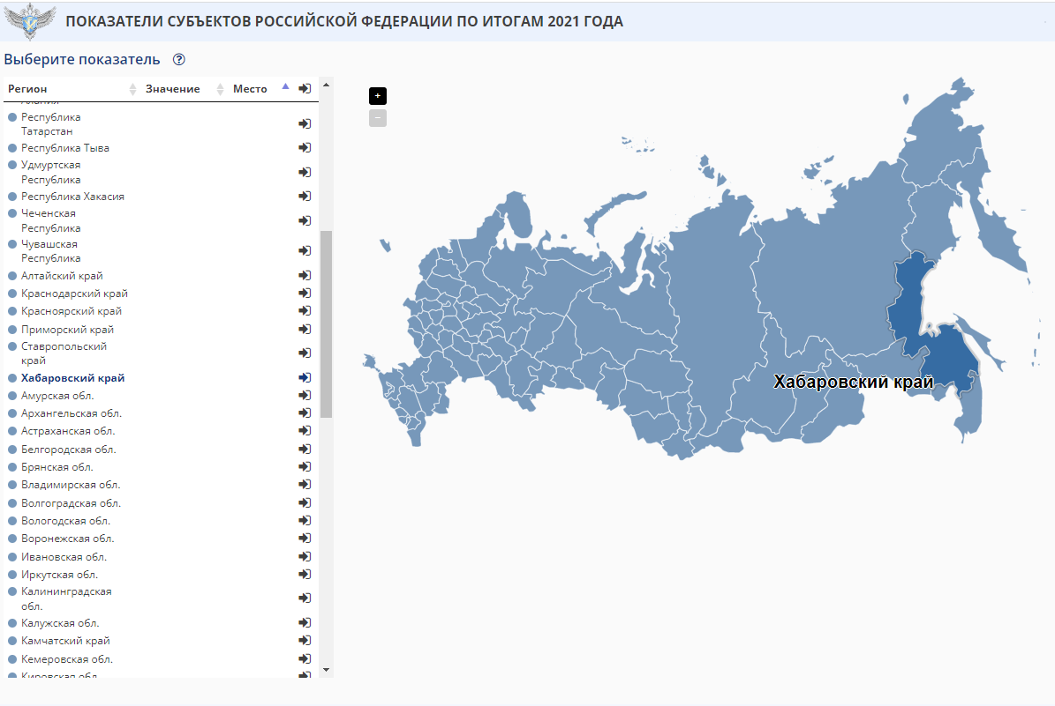
https://maps-oko.fioco.ru/

Slide 4
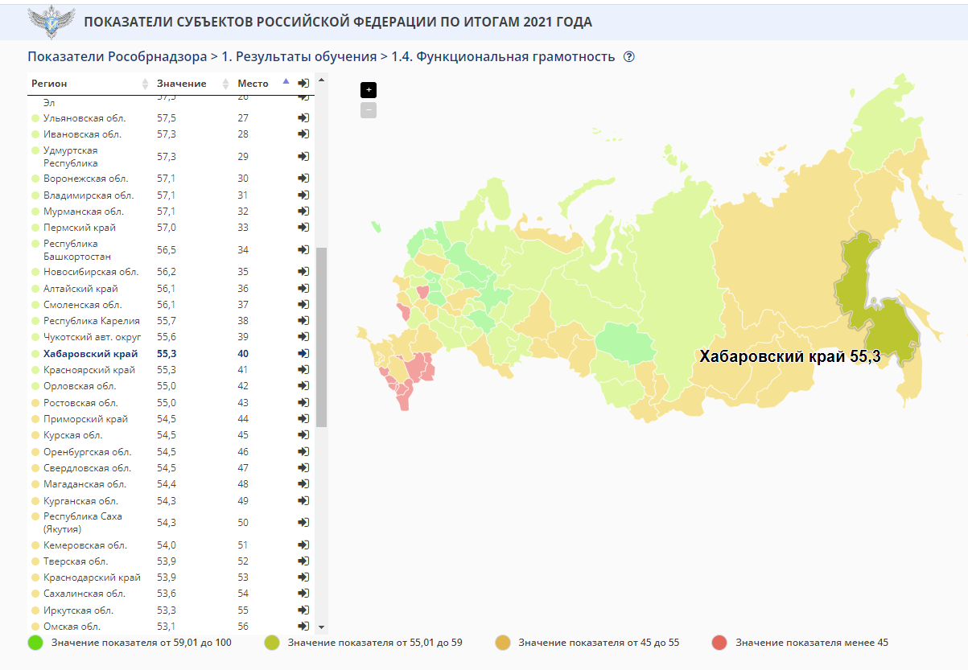

Slide 8
ДОСТИЖЕНИЕ МИНИМАЛЬНОГО УРОВНЯ ПОДГОТОВКИ
Рейтинг края (2020 год) – 46 место по РФ
Рейтинг края (2021 год) – 56 место по РФ

Slide 9
ДОСТИЖЕНИЕ ВЫСОКОГО УРОВНЯ ПОДГОТОВКИ
Рейтинг края (2020 год) – 60 место по РФ
Рейтинг края (2021 год) – 67 место по РФ

Slide 10
ФУНКЦИОНАЛЬНАЯ ГРАМОТНОСТЬ
Рейтинг края (2020 год) – 34 место по РФ
Рейтинг края (2021 год) – 40 место по РФ

Slide 11
ИСПОЛЬЗОВАНИЕ КОМПЬЮТЕРОВ
Рейтинг края (2020 год) – 39 место по РФ
Рейтинг края (2021 год) – 39 место по РФ

Slide 12
ПОСТУПЛЕНИЕ В ОБРАЗОВАТЕЛЬНЫЕ ОРГАНИЗАЦИИ СРЕДНЕГО ПРОФЕССИОНАЛЬНОГО ОБРАЗОВАНИЯ СВОЕГО РЕГИОНА
Рейтинг края (2020 год) – 19 место по РФ
Рейтинг края (2021 год) – 17 место по РФ

Slide 13
ПОСТУПЛЕНИЕ В ОБРАЗОВАТЕЛЬНЫЕ ОРГАНИЗАЦИИ ВЫСШЕГО ПРОФЕССИОНАЛЬНОГО ОБРАЗОВАНИЯ СВОЕГО РЕГИОНА
Рейтинг края (2020 год) – 19 место по РФ
Рейтинг края (2021 год) – 29 место по РФ

Slide 14
ОБЪЕКТИВНОСТЬ ОЦЕНОЧНЫХ ПРОЦЕДУР
Рейтинг края (2020 год) – 27 место по РФ
Рейтинг края (2021 год) – 7 место по РФ

Slide 15
Динамика показателей Рособрнадзора

